Slide 1


郑州地铁3号线联络通道冻结法施工的水热耦合数值模拟
汇报人：李亚利
汇报时间：2019.10

Slide 2


汇报提纲
1.工程背景
2. 理论基础
3. 软件实现

Slide 3
1
工程背景

Slide 4

工程简介
二~顺区间联络通道及外挂泵房属于黄河冲洪积平原，深度范围内地层主要以第四纪沉积的粉土、砂土为主，地下水位较高，因此采用洞内冻结加固的方法。冻结壁厚度要求不小于2m。
b. 2-2断面
a. 加固地层冻结壁立面示意图
c. 3-3断面

Slide 5
3
理论基础

Slide 6


水热耦合方程
考虑水分迁移、相变潜热，建立水热耦合联系方程。
温度场控制方程
水热耦合
水分场控制方程
联系方程
（1）温度条件
式中：
初始条件：
土体初始温度，取15℃；
冻结锋面处边界条件：
土体冻结温度，取-0.4℃；
冻结管处边界条件：
冻结盐水温度，取-20、-25、-30、-35℃。
无穷远处土体：
（2）水分条件
相对饱和度
水分场四周边界条件为零通量

Slide 7
3
软件实现

Slide 8
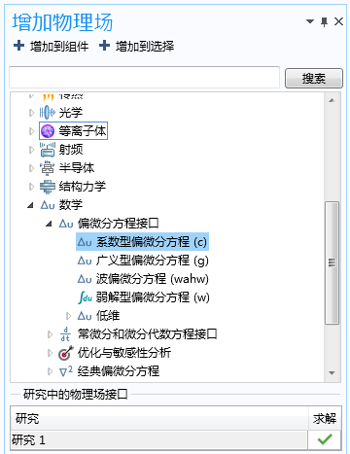
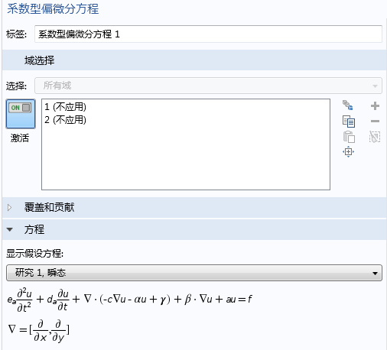
系数偏微分方程
图 comsol偏微分方程自定义界面

Slide 9
温度场方程
土热容(单位质量) 导热系数 潜热 冰密度
0
0
0
0
0

Slide 10
水分场方程
扩散率
重力方向渗透系数
0
0
0
0

Slide 11
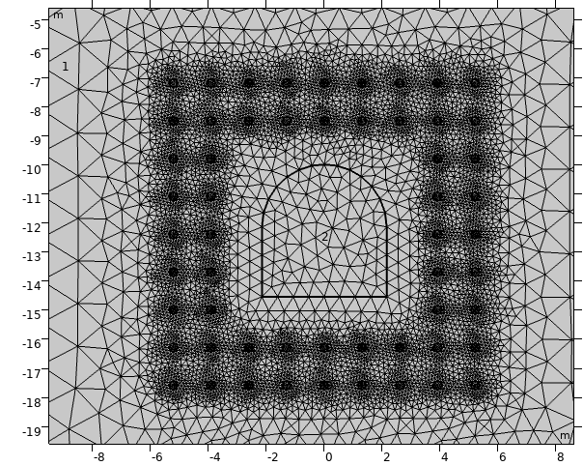
冻结方案计算模型
考虑冻结管布置分别为直线双排对齐排列冻结管之间的行距和排距均为1m。
(a)计算模型
(b)网格划分

Slide 12
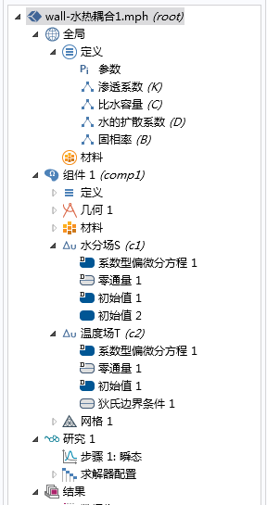
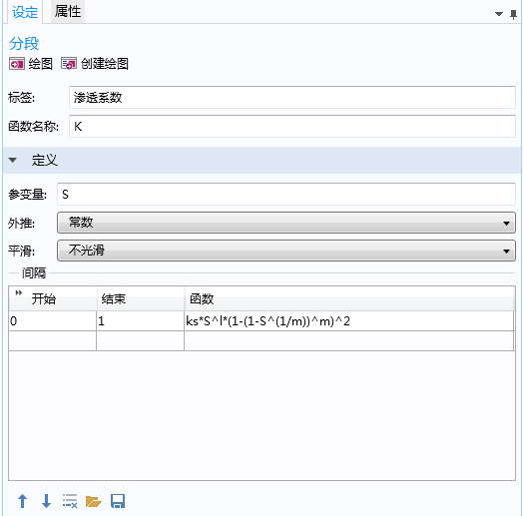
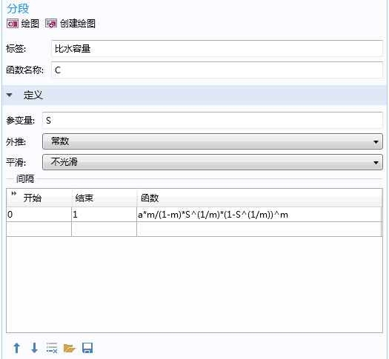
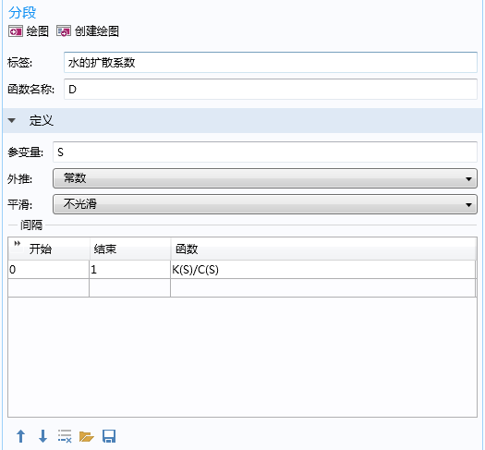
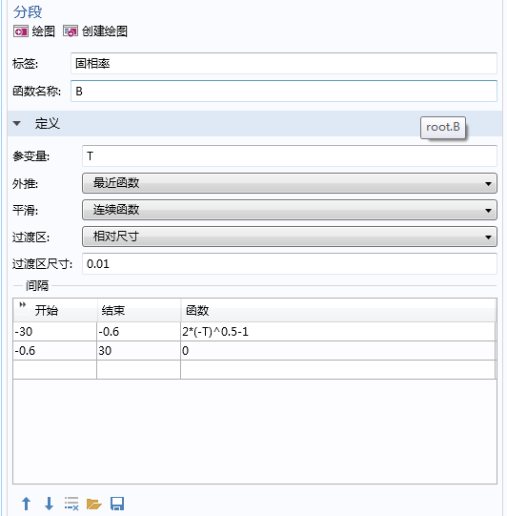
COMSOL二次开发界面

Slide 13
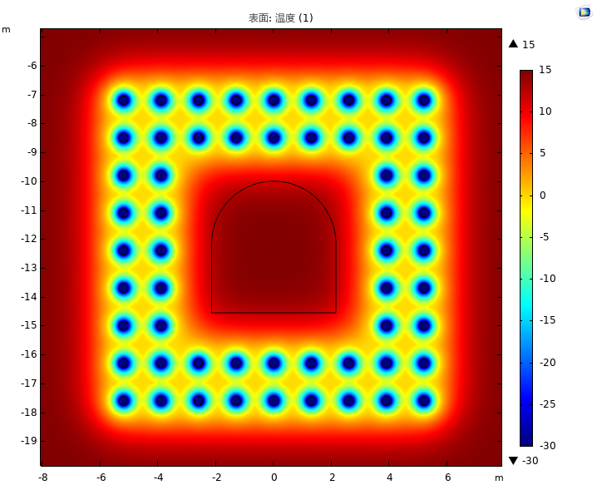
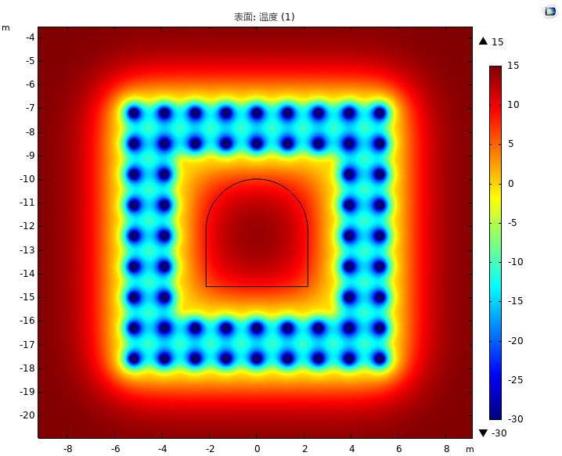
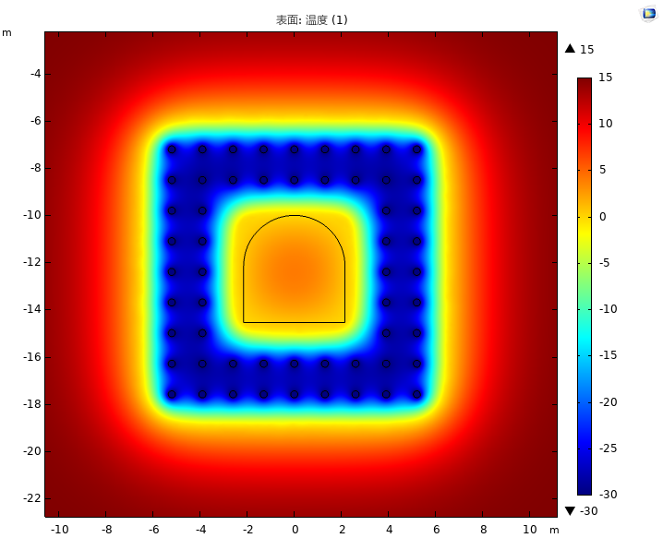
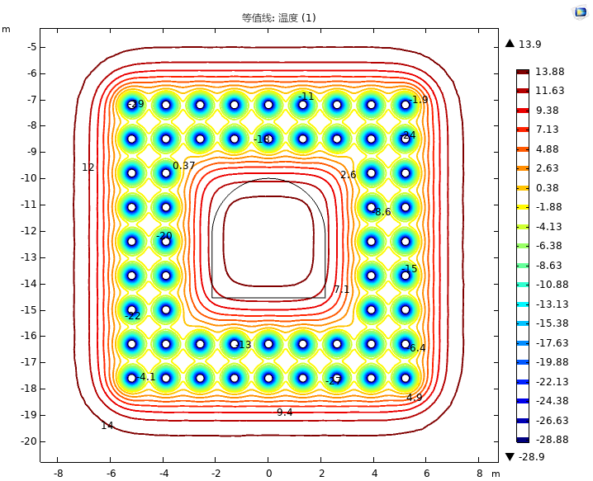
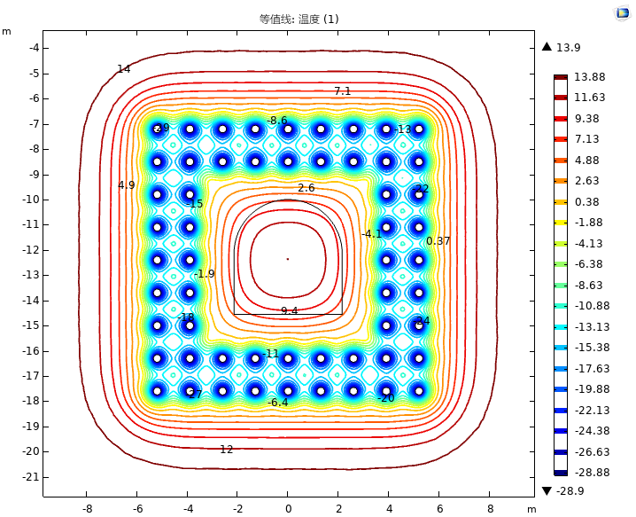
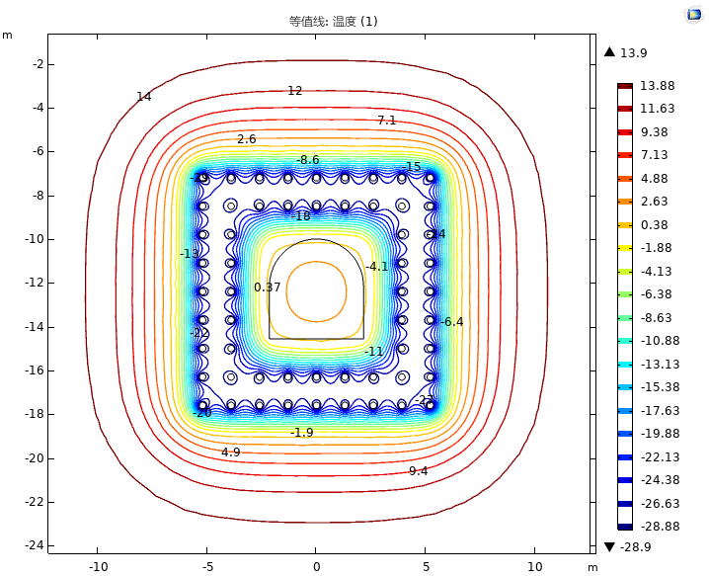
温度场模拟结果
以冷媒温度-30℃为例：
第5天温度分布云图
第10天温度分布云图
第30天温度分布云图
第5天温度分布等温线
第10天温度分布等温线
第30天温度分布等温线

Slide 14
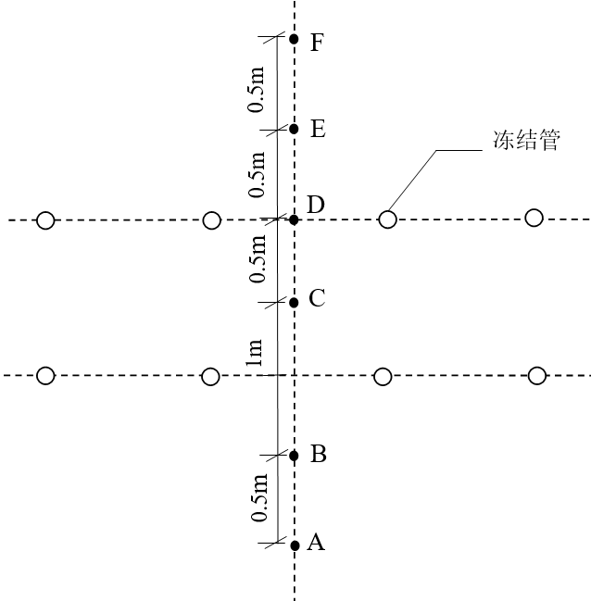
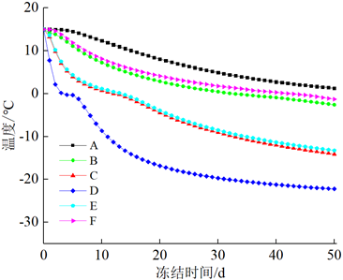
温度场发展规律
(1)冻结管附近A~F点布置图
(2) 观测点随冻结时间的温度变化曲线
主要结论：
（1）冻结管周围土体温度随冻结时间逐渐降低；
（2）冻结管周围土体在积极冻结前期温度下降幅度较大，随冻结时间延长,其温度下降幅度逐渐变小，趋于平缓；
（3）冻结过程中，距离冻结管长度相等的土体处于冻结管内侧的土体温度下降得更快，即冻结管内侧的冻结壁发展速度高于冻结壁外侧的冻结壁发展速度。

Slide 15
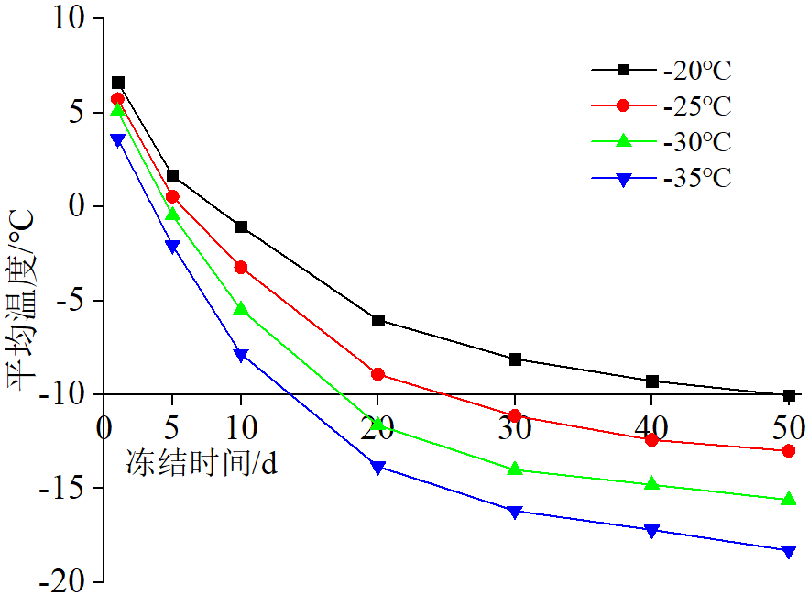
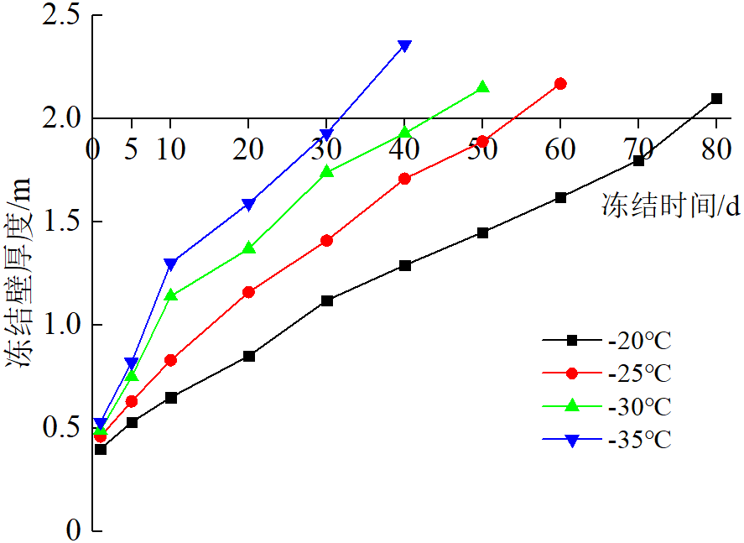
冻结时间影响分析
图1 不同冻结时间冻结壁平均温度变化曲线
图2 冻结壁厚度达到2m的冻结时间
图1可以看出：
1）积极冻结前期，冻结壁平均温度下降速率较快，随着冻结时间的增加，平均温度下降速率趋于平缓。
2）当冷媒温度为-20℃时，冻结壁平均温度达到-10℃所需要的冻结时间为50d，当冷媒温度为-35℃时，冻结壁平均温度达到-10℃所需要的冻结时间为15d左右，这说明冷媒温度对温度场发展影响较大。
图2可以看出:
1）冻结壁厚度随冻结时间的增加而不断增大。
2）当 为-20℃时，冻结壁的厚度的发展速率较缓，需要冻结80d左右才能满足冻结壁厚度2m的设计要求；当
为-35℃时，冻结10d左右，冻结壁厚度已经达到1.3m左右，达到冻结壁厚度设计要求所需要的时间仅为30d左右。

Slide 16

主要结论
主要结论
1）积极冻结初期，在冻结管外壁形成冻土圈，随着冻结时间的增加冻结圈相交成波浪形外表的冻结壁，然后冻结壁增厚且外壁变得光滑。
2）冷媒温度对冻结时间影响较大，冷媒温度越低，所需的冻结时间越短。当冷冻液温度分别为-20℃、-25℃、-30℃和-35℃时，达到冻结壁平均温度-10℃以下所需要的冻结时间分别为50天、25天、18天和13天左右。
3）当冷冻液温度分别为-20℃、-25℃、-30℃和-35℃时，达到冻结壁厚度达到2m所需要的冻结时间分别为76天、54天、43天和31天左右。

Slide 17

恳请各位批评指正！
谢谢！

